Slide 1
Tema :
Explorando las Herramientas Mágicas de la Programación (Bucles)

Slide 2
Fin en mente:
Comprender el uso de bucles para repetir instrucciones en la solución de tareas básicas dentro de entornos de programación visual.
Aprendizaje esperado:
Implementar bucles simples en actividades de programación con bloques para repetir acciones y optimizar la ejecución de algoritmos en desafíos escolares.
Agenda:
Bucles
Importancia
Ejemplos

Slide 3
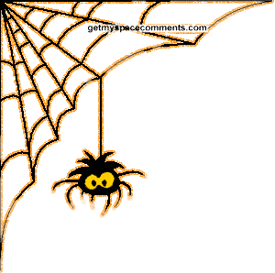


Slide 4
BUCLES
¿Haz realizado algo que sea repetitivo?
¿Conoces algo que sea repetitivo?
¿Crees que las actividades repetitivas sean necesarias?

Slide 5
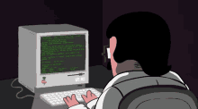
¿Qué es Programar?
Decirle a la computadora qué hacer
Uso de instrucciones paso a paso
Programación es como seguir una receta

Slide 6
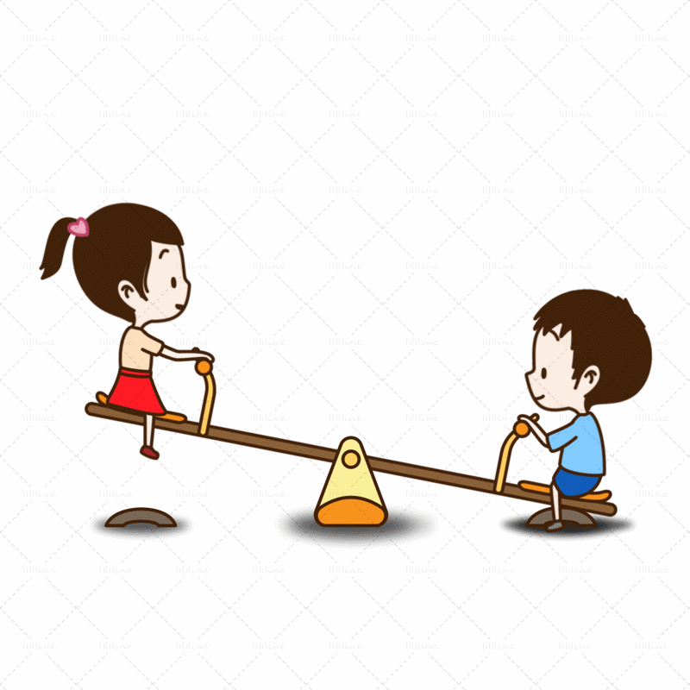
¿Qué es un Bucle?
Un bucle repite acciones muchas veces
Ejemplo: Aplaudir 5 veces seguidas
Sirve para no repetir instrucciones una por una

Slide 7

Ejemplo Real: Cepillarse los Dientes
Movimientos repetidos de arriba abajo
Repetimos hasta que se acabe el tiempo
Bucle: “Sigue cepillando hasta que suene la alarma”

Slide 8
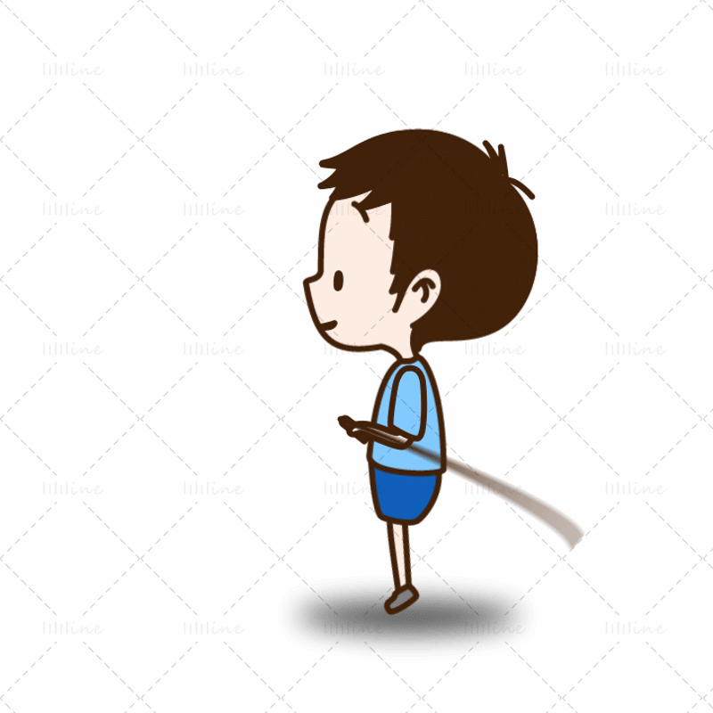
Bucles en Juegos: Saltar la Cuerda
Damos saltos una y otra vez
“Salta hasta que te canses” = bucle
¿Cuántos saltos logras dar seguidos?

Slide 9

BUCLES
Un bucle en programación es cuando una computadora realiza tareas repetitivas.

Slide 10
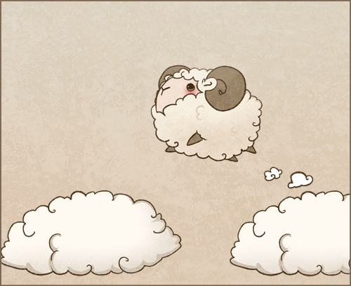
BUCLES (Ejemplo)
En este caso, contamos cuántas veces aplaudimos, cinco veces.
Contar hasta 10 sin escribir cada número, el bucle lo hace automáticamente

Slide 11
IMPORTANCIA DE LOS BUCLES
Los bucles ahorran tiempo y reducen el esfuerzo
Los bucles son fundamentales en programación para automatizar tareas repetitivas.
Los bucles reducen la longitud del código, haciéndolo más fácil de entender.

Slide 12
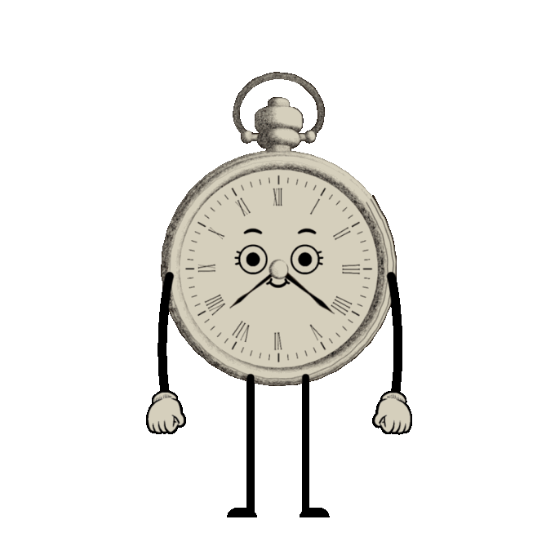
Bucles (Repetir)
Los bucles ahorran tiempo y reducen el esfuerzo

Slide 13
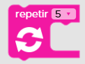
Bucles (Repetir)
El bucle que vamos a utilizar se llama repetir y tiene la siguiente forma

Slide 14
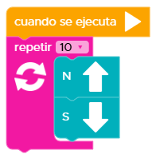
Bucles (Repetir)
¿Qué crees que haga el siguiente bucle?

Slide 15
Resumen y Despedida
Los bucles nos ayudan a repetir sin cansarnos
Programar puede ser divertido y creativo!

Slide 16
Actividad 53
Habilidad 27 Code

Slide 17
Responde las siguientes preguntas:
¿Qué es un bucle?
¿Para qué sirve un bucle?
¿Qué s?

